Slide 1
স্বাগতম
গোলাম মোস্তফা
সহকারী শিক্ষক
পাথরঘাটা মেনকা সিটি কর্পোরেশন বালিকা উচ্চ বিদ্যালয়

Slide 2
সাধারণ বিজ্ঞান
সপ্তম শ্রেণি
সময়ঃ ৪০ মিনিট

Slide 3
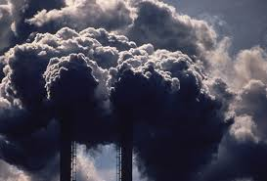
ছবিটি দেখি
পরিবেশ দূষিত হচ্ছে

Slide 4
ত্রয়োদশ অধ্যায়
প্রাকৃতিক পরিবেশ এবং দূষণ
পৃষ্টা নং ১৩৬-১৩৮

Slide 5
শিখনফল
এই পাঠ শেষে আমরা-
পরিবেশ দূষণ কি তা বলতে পারবে।
দূষক কি তা বলতে পারবে।
পরিবেশ দূষণের কারণ ব্যাখ্যা করতে পারবে।

Slide 6
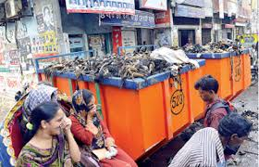
জীবের জন্য যখন পরিবেশের অস্বস্তিকর অবস্তার সৃষ্টি হয় তখন তাকে পরিবেশ দূষণ বলে।

Slide 7
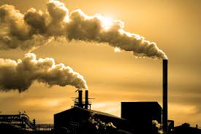
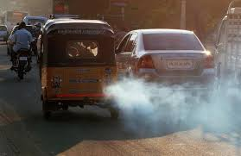
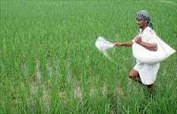
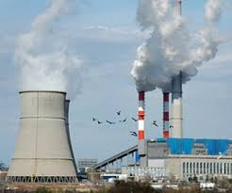
দূষক
যানবাহন থেকে নির্গত ধোঁয়া
বিভিন্ন কারখানা থেকে নির্গত ধোঁয়া
জমিতে ব্যবহ্নত রাসায়নিক সার
তাপ বিদ্যুৎকেন্দ্রের চিমনি থেকে নির্গত ধোঁয়া

Slide 8
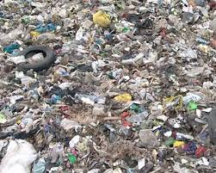
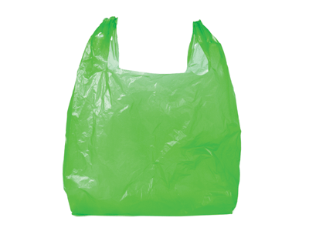
যে সকল ক্ষতিকারক উপদান প্রত্যক্ষ বা পরোক্ষভাবে আমাদের পরিবেশকে দূষিত করছে তাদেরকে দূষক বলে।
বিভিন্ন আবর্জনা
পলিথিন

Slide 9
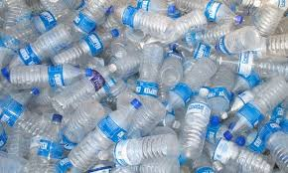
প্লাস্টিক

Slide 10
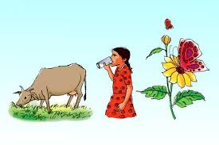
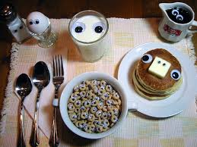
পরিবেশের উপদানসমূহের দূষণের কারণ
পরিবেশ প্রধানত কয়টি উপদান নিয়ে গঠিত?
জীব
জড়

Slide 11
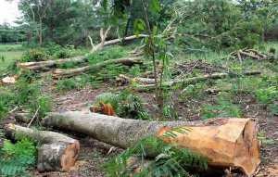
তোমরা কি জান ১৯৭1সালে বাংলাদেশে জনসংখ্যা কত ছিল?
চাষের জমি বাড়াতে ও বাসস্থান তৈরি করতে মানুষ বন জঙ্গল কেটে ফেলছে।

Slide 12
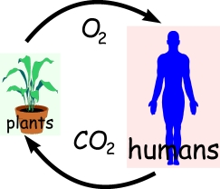
বায়ুমণ্ডলে অক্সিজেন ও কার্বন ডাই-অক্সইডের ভারসাম্য রক্ষা পাচ্ছে না

Slide 13
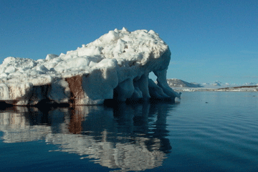
মেরু অঞ্চলের বরফ গলছে

Slide 14
সুমুদ্রের উচ্চতা বৃদ্ধি পাচ্ছে ।

Slide 15
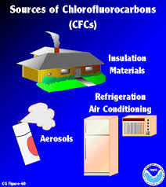
CFC গ্যাসের উৎস

Slide 16
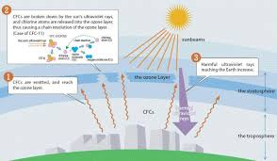
CFC গ্যাসের প্রভাব

Slide 17
শিখন মূল্যায়ন
পরিবেশ দূষণ কি ?
পরিবেশ দূষণের জন্য প্রধানত কে দায়ী?
কয়েকটি দূষকের নাম বল।

Slide 18
দলীয় কাজ
বিদ্যালয়ের পরিবেশ পর্যবেক্ষণ করে কোন প্রকার দূষণ ঘটছে কিনা তা শনাক্ত কর, যে সকল দূষণ শনাক্ত করেছ তা কিভাবে সমাধান করবে লিখ।

Slide 19
বাড়ীর কাজ
তোমার বাড়ীর চারদিকে কিভাবে পরিবেশ দূষিত হচ্ছে বর্ণনা কর।

Slide 20
স্বাগতম

